Slide 1





城市交通出行创新实践竞赛选题报告
小组成员：
1253319何睿 1251849古嘉城
1251865江嘉鸿 1350389杨明轩
1250783 顾翔宇
何睿 古嘉城 江嘉鸿 杨明轩 顾翔宇
Notes:
何睿 18817870215 herui_1253319@163.com

Slide 2
选题说明
本小组在选题阶段，查阅了大量的资料（新闻、书籍、论文等），重点关注城市中近期出现的新型交通方式，并进行较为深入的前期调研，大体了解现状、并简要分析其推广的可能性。
此报告中共列出经过小组筛选后的5个选题，小组讨论认为其中选题1、选题2 较为完善，可行性较高。选题3—5为备选方案，选题3，立足城市交通紧急情况下的应急方案，意义重大，但是调研难度较大，危急时刻较难遇到。选题4，约租车着眼城市出租车运营的新模式，满足市民差异化的出行需求，但是与传统巡游出租车的界定较为模糊，趋同化发展的倾向。选题5，ITS系统是我国目前交通发展的方向，而互联网+紧扣时代主题；但因国内相关案例均刚刚起步，调研难度相对较大。
望老师可以拨冗看完本小组的5个选题，期待老师的指导意见。
Notes:
老师对选题有任何问题或是建议 都可直接联系本小组同学 何睿 18817870215 herui_1253319@163.com

Slide 3
选题
1
Evcard电动汽车分时租赁调研与思考
2
定制小巴——“互联网+”背景下新型公交接驳服务的调研与思考
3
安全&高效——轨道交通故障应对机制调研
4
“互联网+”背景下的上海预约出租车
现状调研与思考
5
“互联网+”背景下ITS系统数据采集新方式的调研与思考

Slide 4

Chapter
1
Evcard 电动汽车分时租赁调研与思考

Slide 5
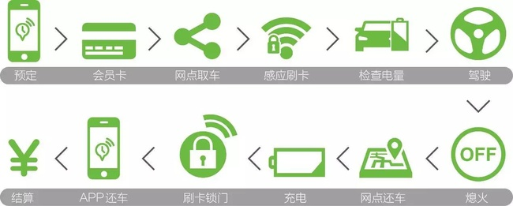

定义与特点
定义
Evcard是上海国际汽车城新能源汽车运营服务有限公司开展的电动汽车分时租赁项目，是借助物联网技术实现的一种新型汽车分时租赁服务模式。
特点
全程自助、分时租赁、无人值守、异点还车、7*24小时服务

Slide 6


背景
新能源汽车推广政策
电动车正在成为上海和我国重点发展的汽车产业方向。在2015年国际电动汽车示范城市与产业发展论坛上，科技部正式为上海“电动汽车友好城市计划”揭牌，根据该计划，上海将在公共交通领域率先应用电动汽车取得突破，提高电动汽车在汽车消费市场的份额，形成“电动汽车+分时租赁”的公共交通新常态。另外，国务院常务会议审议通过了《加快电动汽车充电基础设施建设的指导意见》，将为促进新能源汽车的推广和普及提供强有力的政策支持。电动汽车分时租赁服务是建立在国家大力推广新能源汽车大背景下的新型公共交通模式。

Slide 7
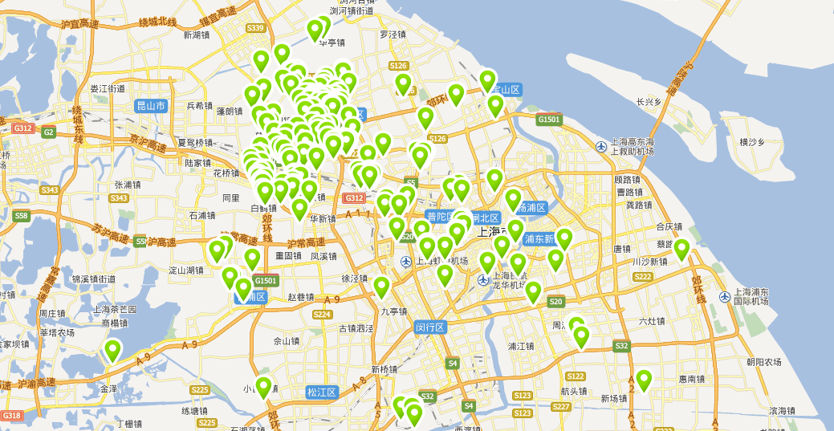
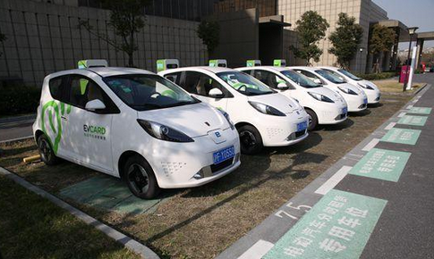
现状评价
前期实践
2013年七月公司成立，在上海郊区进行了长达两年的运营实践。
发展现状
现已挺进上海市中心，到2015年底将完成全市500个网点的布局。
未来展望
到2016-2017年实现五分钟取车的目标。借助evcard电动汽车分时租赁服务，市民将能实现“出门步行5分钟借车，还车后步行5分钟到家”的新型出行模式。

Slide 8
评价
填补公共交通空白
在上海市限制机动车上牌的大背景下，市民购车受到了较大的限制，传统的公共交通无法完全满足市民的各项需求，汽车分时租赁能填补传统公共交通服务上的空白。
绿色环保
电动汽车无污染，在城市环境日益恶化的今天，电动汽车的推广能改善城市空气质量。并且分时租赁能大大增加汽车的使用频率，物尽其用。
推广新能源汽车
选择分时租赁的用户大多都是行驶里程较短的用户，弥补了电动汽车续航距离短的缺点，是电动汽车推广的契机。租赁模式能有效降低私人使用电动汽车成本。

Slide 9
存在问题
车辆管理问题
由于是无人值守的模式，汽车闲置时的充电存在一定问题，部分用户还车后并没有主动接上充电桩给汽车充电，造成汽车的可续航里程得不到补充，经常处于低续航里程的状态，影响用户的使用。
车辆分配问题
异点还车的方式可能会造成车辆分配不均的情况，如部分热门站点车辆扎堆造成用户无法按照自己的意愿自由还车。
推广问题
推广力度不够大，服务认知度不足，用户不多。

Slide 10
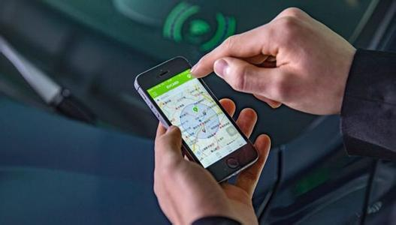
调研意义
（1）电动汽车分时租赁作为一种新生的公共交通模式，能有效填补公共交通的空白并且符合新能源汽车的推广政策，值得大力推广。但由于还处于推广试验阶段，存在各个方面的问题，对其深入了解与优化，有助于该模式更快融入原有公共交通体系，提供更丰富的出行方式。
（2）对现行电动车分时租赁项目进行调研，了解这种新生的公共交通模式，对存在的问题进行深入研究并提出优化方案，为电动汽车分时租赁在更大范围的推广扫除障碍。

Slide 11
调研方法和手段
调查研究法
通过访谈、问卷、统计分析、实际体验等，了解evcard电动车分时租赁服务的现状、优势、存在问题和优化手段。
亲身体验法
通过亲身体验电动汽车分时租赁服务，深入了解其使用流程和使用过程中存在的问题，并对服务体验进行评价。
比较分析法
比较国内外相似实践案例，并与传统公共交通模式进行对比，从中找出电动汽车分时租赁服务未来发展的方向和改进的思路。

Slide 12
调研成果
调研报告
通过对电动汽车分时租赁项目的深入了解和调研，形成详尽的调研报告，包括对该项目现状、使用体验、评价和存在问题等方面。
优化方案
对现存的问题进行深入剖切，找出问题的根本，提出切实可行的优化方案，为电动汽车分时租赁更大面积的推广扫除障碍。

Slide 13
Chapter
2
定制小巴——“互联网+”背景下新型公交接驳服务的调研与思考

Slide 14
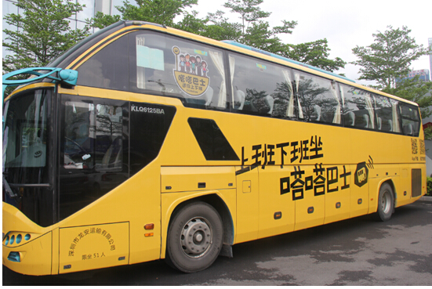
背景
近年来，在知识社会创新2.0推动下，“互联网+”成为互联网形态演进及其催生的经济社会发展新形态。
而在公共交通出行的领域，“互联网+”为其提供了一个快速高效的互联网平台。在互联网和传统公交行业的深度融合下，创造出了新的发展形态。通过互联网在社会资源配置中起到的优化和集成作用，公共交通服务产生了新的服务形式——“定制小巴”服务。

Slide 15
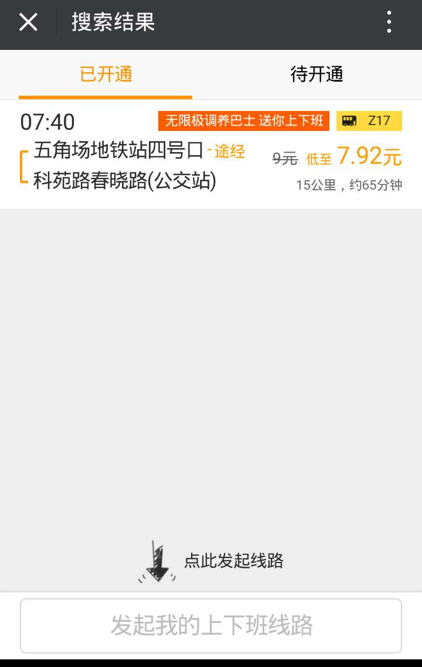
现状
微信嗒嗒巴士乘车购票平台界面
“定制小巴”是为了解决16号线鹤沙航程站的出行难题，互联网公司与有运营资质的客运公司合作开设的上下班线路，从小区门口到公司门口进行点对点的接送服务。目前提供”定制小巴”服务的互联网公司包括嗒嗒巴士和小龙巴士。二者作为信息服务平台，通过开发专用的“定制小巴”手机APP方便乘客预订巴士，并且结合微信等在线支付平台进行收费，方便。
APP选择路线、乘车时间
手机付款、购买月票
到相应乘车地点乘车
到站
定制小巴乘车流程

Slide 16
评价&问题
评价
通过互联网平台进行售票，方便快捷。
相比传统公交线路，不需要按照固定的线路行车，可以通过数据分析避开拥堵路段，保证乘客准点到达。
存在问题
公交部门缺少专门的大型乘客网络平台，目前仍无法做到线路随意变更。
“嗒嗒巴士”和“小龙巴士”仍为第三方平台，在安全性方面仍然存在争议。

Slide 17
研究方法和手段
研究方法
文献研究：通过整理收集相关国内外资料，为研究做准备。
调查研究法：通过访谈、问卷、统计分析、实际体验等，了解“定制小巴”的现状、优势、存在问题和优化手段。
比较分析法：比较国内外相似实践案例，并于传统公交线路模式进行对比，从中找出“定制小巴”未来发展的方向和改进可能。
研究手段
以传统文献检索手段为主，辅以网络、数据库等手段、开展资料收集、问卷调查、数据整理的工作。

Slide 18
调研成果
研究“定制小巴”服务较传统公交在接驳方面的优势，并对其以后在上海甚至全国范围内的推广提出具体可行的优化建议。

Slide 19
Chapter
3
安全&高效——轨道交通故障应对机制调研

Slide 20
安全&高效——轨道交通故障应对机制调研
背景
相关新闻
2015年7月28日凌晨5点多，上海地铁目前客流量第二的１号线在上海南站至上海体育馆站区段突发供电系统故障，经过历时３小时的紧急抢修，于８点５８分运营恢复正常。地铁抢修期间，有关部门虽投入１１０辆公交车驰援，疏散积压客流１万多人次。但由于滞留乘客太多，道路交通不畅，仍有大量上班族迟到。

Slide 21
安全&高效——轨道交通故障应对机制调研
现状
1.《上海市轨道交通运营安全管理办法》于2010年3月1日实施，上海市交通运输和港口管理局根据《上海市轨道交通运营安全管理办法》规定的职责，全面落实了公交配套预案和企业预案报备工作，并制定各项应急预案。2010年，上海市交通运输和港口管理局修订了《轨道交通突发事件交通保障应急预案》。
2.当城市轨道交通车站内客流大量集结，难以在短时间内输运，需要其他交通方式增援时，以地面道路公交为主、出租汽车为辅，开辟公交临时专线，增援车辆在１５ｍｉｎ内到达指定地点，以方便乘客换乘和客流疏散。
3.上海申通集团内部也制定了包括《突发大客流应急预案》、《火灾应急预案》、《列车故障救援应急预案》等一系列应急管理预案，并已向政府主管部门报备。同时，城市轨道交通新线竣工、投运前均聘请专家进行评审，在评审中尤其加强了对车站应急设备、设施的重点审核。

Slide 22
安全&高效——轨道交通故障应对机制调研
评价
现有应急机制存在缺陷
1.大客流爆满时处置的缺陷
大客流是指车站在某一时段集中到达的、客流量超过车站正常客运设施或客运组织措施所能承担的流量时的客流。
2.运营故障处置的缺陷
运营故障分为设备故障、行车事故。对近年来国内外城市轨道交通事故统计的分析表明：人、车辆、供电、信号等是城市轨道交通事故发生的主要因素。导致运营故障的主要因素是列车问题。
3.道床伤亡事故处置的缺陷
道床伤亡事故是指非轨道交通从业人员违章擅自进入轨道区间，被正常行驶的列车撞击致伤、致死，同时造成轨道交通停运的事故。轨道交通列车一旦受到影响，不能正点行驶，势必影响全局，就需对全线的列车运营进行调整。这不仅影响当事列车上的乘客，而且使整条线路甚至其他轨道交通线路上的乘客都可能被延误。

Slide 23
安全&高效——轨道交通故障应对机制调研
调研意义
1. 通过对上海市轨道交通故障应对机制的体验调研、资料搜集、走访相关部门等工作，研究上海市轨道交通体系在这方面的优势，并对其以后在全国范围内的推广提出具体可行的优化建议。
2.从现存缺陷入手，运用所学习的知识以及相关资料的查阅研究，提出小组的改进建议。

Slide 24
安全&高效——轨道交通故障应对机制调研
调研手段
1.文献研究：通过整理收集相关国内外资料，为研究做准备。
2.调查研究法：通过访谈、问卷、统计分析、实际体验等，了解故障应对机制的现状、优势、存在问题和优化手段。
3.比较分析法：比较国内外相似实践案例，从中找出故障应对机制的改进可能。

Slide 25
安全&高效——轨道交通故障应对机制调研
调研成果
研究上海市轨道交通故障应对机制，发现其存在问题并提出可信性改进意见。

Slide 26
Chapter
4
“互联网+”背景下的上海预约出租车现状调研与思考

Slide 27
“互联网+”背景下的上海预约出租车现状调研与思考
摘要
约租车在一定程度上缓解了出行难题，调动了闲置汽车资源，创造了经济和社会价值。上海预约出租车试点方案最大的突破在于结合新技术互联网体系将管理思路转向管理平台。
背景
回顾城市中的运输方式，从骆驼到人力车、汽车，再到如今基于互联网的专车，发展、升级是必然的。
当前的出租车行业发展“畸形”，出租车公司处于垄断地位，相关管理不规范。
■2014年7月以来，一些互联网企业为满足公众多样化需求、陆续推出网络预约出租汽车服务，但同时出现乘客合法权益缺乏保障、对市场造成不公平竞争等问题。
■2015年3月，部分企业通过补贴等抢占市场，接入非营运小客车从事运输活动，冲击了正常市场秩序。综上可见，网络预约出租汽车服务亟待规范。

Slide 28
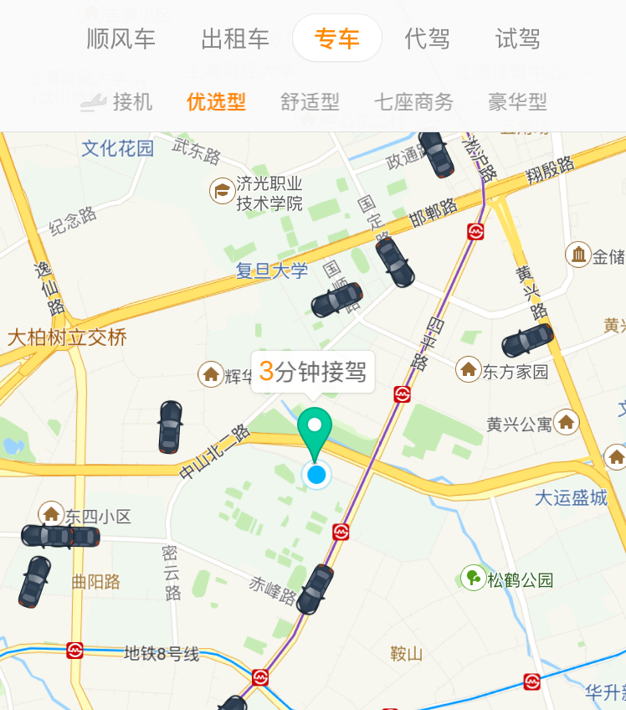
“互联网+”背景下的上海预约出租车现状调研与思考
现状评价
国家交通运输部于2015年10月10日起草《网络预约出租汽车经营服务管理暂行办法》(征求意见稿)。上海，随着“征求意见稿”持续发酵，新兴打车平台、传统出租车行业强势进入约租车领域。
（1）新兴打车软件开启“互联网+交通”的正式运营。10月8日全国首张网络约
租车许可颁发给滴滴专车平台。通过创新技术，让服务有保障，通过滴滴车站等方式
解决老年人打车难和密集区域打车难的问题。
（2）传统出租车试点加速“互联网+交通”的落地。12月23日上海“大众交通”被授权增加约租车网络平台经营（国内首家具有合法正规资质开展约租车的传统出租公司）。上海强生出租将于明年初推出自己的约租车服务，为学生、老人等特殊群体提供用车服务，推进“互联网+实体经济”发展。

Slide 29
“互联网+”背景下的上海预约出租车现状调研与思考
调研意义
（1）随着各地“互联网+交通”的落地，未来互联网出行平台所占市场份额将越来越重。而传统出租车行业势必在约租车概念以及政策指导下与移动互联网紧密结合实现传统企业的移动互联网化转型。
（2）上海的约租车试点方案是一个非常好的尝试，通过创新实现约租车与巡游出租车的差异化发展，通过制度规范促进约租车行业健康发展。约租车的优势具有推广其他城市的现实意义。
调研成果
通过调研，了解约租车发展现状，探究上海约租车的创新服务和管理模式，分析思考，提出建议，在创新与监管之间寻求最佳方案。

Slide 30
Chapter
5
“互联网+”背景下ITS系统数据采集新方式的调研与思考

Slide 31
互联网+背景下ITS系统数据采集新方式的调研与思考
背景
大城市的交通管理从来都是世界性的难题，而当今移动互联网深刻影响交通领域，政府的服务和管理模式，也面临新的形势。
ITS是智能交通系统的简称，目前在国内应用较好的ITS子系统有ETC系统和智能停车管理系统，都属于静态交通的应用；而在动态交通应用方面仍发育不良。
政策
2015年07月，国务院总理李克强批准印发《关于积极推进“互联网+”行动的指导意见》
2015.10.08滴滴快的正式宣布其专车平台获得由上海市交通委颁发的网络约租车（专车）平台经营资格许可。滴滴快的由此成为第一家获得网络约租车平台资质的公司。

Slide 32
互联网+背景下ITS系统数据采集新方式的调研与思考
现状
Uber中国大数据专家江天介绍，目前Uber在全球330个城市掌握大量运营数据，通过数据分析，可以把握城市人群出行的特点。江天透露，Uber在上海65%的行程，是在地铁站周围开始或结束。江天以Uber与波士顿的合作举例，公司利用Uber平台上的大数据，帮助波士顿解决更多城市问题，包括打造智慧城市，减少交通拥堵，发展公共交通等。
而在中国，商业化的移动互联网客户端与官方在大数据收集方面的合作刚刚起步。
8月18日，上海市宣布开放十大方面上千GB容量的交通数据，支持上海开放数据创新应用。
滴滴快的相关负责人说，他们一直在与全国各地地方政府商谈合作，试图跟政府共享交通部门的一些数据，同时向政府提供一些数据，为政府决策提供依据。上海的合作探路，也是为全国其他地方提供参考。

Slide 33
互联网+背景下ITS系统数据采集新方式的调研与思考
优势
国外ITS子系统中，应用较好的部分都是建立在基础设施普及的基础上的，如美国对公路货车的管理，就是建立在所有货车都标配车载无线电和GPS系统这一背景上的。而传统ITS的数据采集方式，如线圈检测器，光学检测仪，车载导航仪器等，中国来不及大规模建设也没有必要大规模建设。 相对而言，在互联网+时代到来的今天，采用覆盖更广的移动互联网客户端进行数据采集更加有效，实时和规模化。
研究方向
利用Uber、滴滴快的、百度地图等覆盖面广、用户基础大的软件提供数据，用以推动ITS系统的发展。

Slide 34
互联网+背景下ITS系统数据采集新方式的调研与思考
调研意义
通过对上海市内（以及珠海市）正在进行的大数据政企合作项目进行使用现状、问卷调查、民意调查等调研工作，研究“移动互联网客户端”在互联网+背景下进行大数据采集较传统方式在规模和实时性等方面的优势。并提出可优化建议和相关分析。
通过对“互联网+”背景下移动互联网客户端对交通方面的大数据采集贡献，探讨此方式在其他方面，比如城市资源配给、垃圾处理等方面应用的前景。
调研成果
研究“移动互联网客户端”在互联网+背景下进行大数据采集较传统方式在规模和实时性等方面的优势，并对其以后在上海甚至全国范围内的推广提出具体可行的优化建议。

